Slide 2
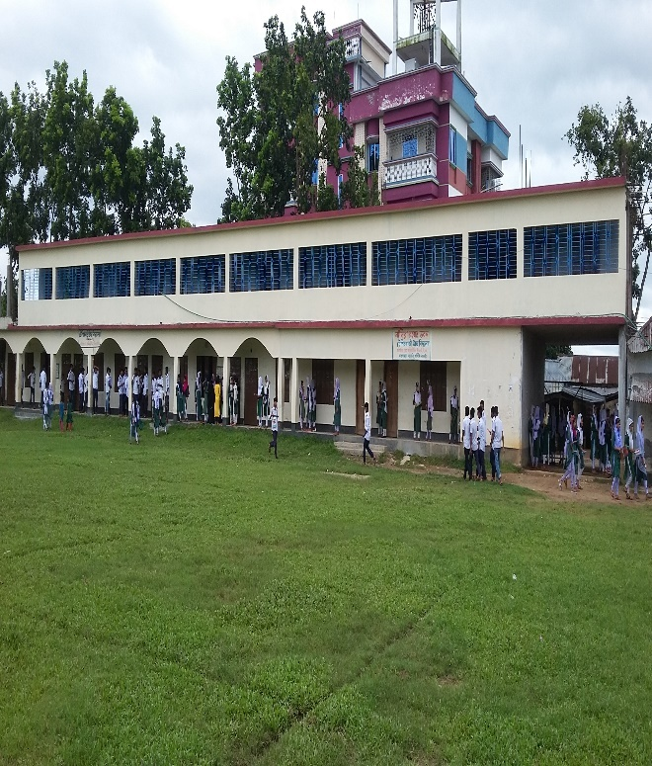
wkÿK cwiwPwZ
কাউছার মিয়া
সহকারী শিক্ষক
(Bmjvg I ˆbwZK wkÿv)
টেপিরবাড়ী উচ্চ বিদ্যালয়, শ্রীপুর, গাজীপুর।
মোবাইলঃ ০১৭৩৩১৫১২৪৪
E-mail: kawsarmia1990@gmail.com

Slide 3
ছবি গুলো লক্ষ্য
কর

Slide 4
আল-কুরআন

Slide 6
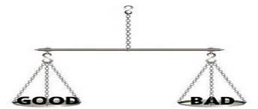

Slide 7
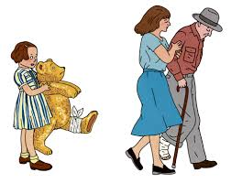

Slide 8
পাঠ পরিচিতি
শ্রেণি -অষ্টম
বষিয়ঃ ইসলাম ও নৈতিক শিক্ষা অধ্যায় - ৪
পাঠ - ১৩ (আল-কুরআন ও নৈতিক শিক্ষা)
তারখিঃ ২০/০৯/২০২০ ইং
সময়ঃ৪০ মিনিট

Slide 9
শিখন ফল
এই পাঠ শেষে আমরা-
১। নৈতিক শিক্ষা প্রদানে আল-কুরআনের নানা দিকের কথা জানতে পারব।
২। আল্লাহ তায়ালার পরিচয় বলতে পারব।
৩। নৈতিক ও আদর্শ জীবন গঠনে পবিত্র কুরআনের ভূমিকা ব্যাখ্যা করতে পারব।

Slide 10
লাওহে মাহফুজ
বাইতুল ইয্যাহ
নৈতিকতা
আল-কুরআন
আল্লাহ তা’য়ালার পরিচয়
হযরত জিবরাঈল (আ:)
মহানবি (স:)

Slide 11
আল-কুরআন ও নৈতিকতা
আল-কুরআন সর্বশ্রেষ্ঠ ও সর্বশেষ আসমানি কিতাব। এটি জ্ঞান বিজ্ঞানের মূল উৎস। নৈতিক ও মানবিক শিক্ষার ক্ষেত্রেও এ কিতাব বিশেষ ভূমিকা পালন করে। নীতি-নৈতিকতার সকল দিকই এ গ্রন্থে বর্ণিত হয়েছে।
পবিত্র কুরআনে নানাভাবে নৈতিকতার শিক্ষা প্রদান করা হয়েছে।
আল-কুরআনের মাধ্যমে আমরা আল্লাহর নানা গুনের পরিচয় পাই। যেমন- তিনি করুণাময়, অসীম দয়ালু, ক্ষমাশীল, ন্যায় পরায়ণ। আমরা এগুলোর চর্চা করব। ফলে নীতি-নৈতিকতার দ্বারা আমরা আমাদের চরিত্র সুন্দর করতে পারব।

Slide 12
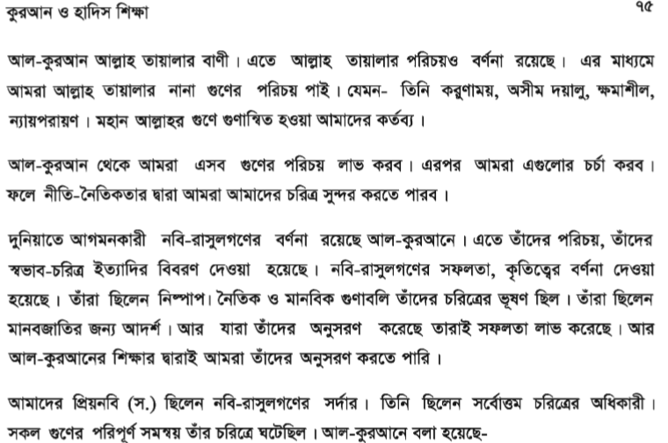
একক কাজ
আল-কুরআন ও নৈতিক শিক্ষা পৃষ্ঠা - ৭৫
সময় : ২ মিনিট
১

Slide 13
নৈতিক জীবনযাপনের জন্য অনেক নির্দেশনা আল-কুরআনে দেওয়া হয়েছে। নিচে নীতিমূলক কয়েকটি আয়াত উল্লেখ করা হলো:-

Slide 15
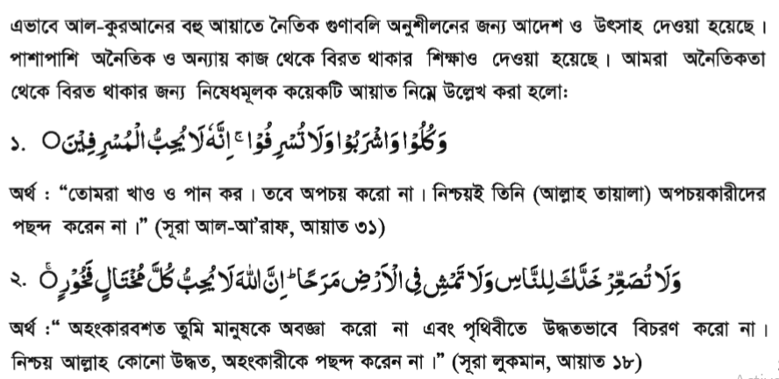
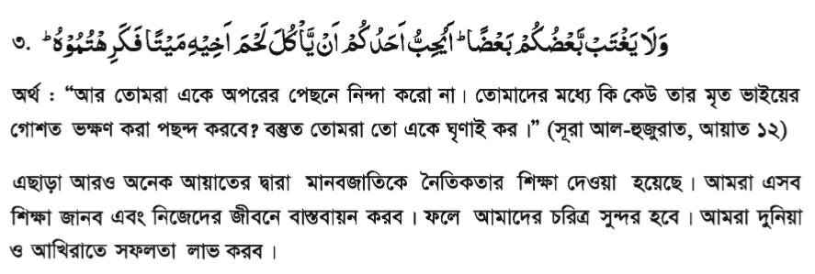

Slide 16
মূল্যায়ন
জ্ঞান বিজ্ঞানের মূল উৎস কোন টি ?
আল-কুরআন ।
কোথায় আল্লাহ তায়ালার পরিচয় পাওয়া যায় ?
কুরআনের মধ্যে।
আমাদের জন্য উত্তম আদর্শ কে ?
হযরত মুহাম্মদ (স:)।
নৈতিকতার আঁধার কোনটি ?
আল-কুরআন।
তোমাদের পাঠ্য বই এর মধ্যে নীতিমূলক কতটি আয়াতের উল্লেখ রয়েছে ?
পাঁচটি।

Slide 17
বাড়ির কাজ
শিক্ষার্থীরা নীতমিূলক আয়াত পাঁচটি কাগজে লিখে নিজ নিজ পড়ার টেবিলের সামনে ঝুলিয়ে রাখবে।

